Slide 1
UNIVERSIDAD DE LAS FUERZAS ARMADAS - ESPE
VICERRECTORADO DE INVESTIGACIÓN INNOVACIÓN Y TRANSFERENCIA DE TECNOLOGÍA
CENTRO DE POSTGRADOS
MAESTRÍA EN RECREACIÓN Y TIEMPO LIBRE
TEMA: PROGRAMA FÍSICO RECREATIVO ONLINE BASADO EN EJERCICIOS FUNCIONALES ADAPTADOS PARA MEJORAR LA FUERZA EN ADULTOS MAYORES EN CONFINAMIENTO POR LA COVID-19.
AUTORA: LCDA. ANDRADE NUÑEZ ANDREINA NATALY
DIRECTORA DE TESIS: MSC. CABEZAS FLORES MÓNICA MERCEDES
COORDINADORA DE MAESTRÍA: MSC. SANDOVAL JARAMILLO LORENA
OPONENTE: MSC. DAMIÁN CABEZAS MEJÍA
SANGOLQUÍ, NOVIEMBRE 2021

Slide 2
Índice de la presentación:
Capítulo 1
El Problema
Capítulo 2
Marco teórico
Capítulo 3
Marco Metodológico
Capítulo 5
Propuesta
Capítulo 6
Conclusiones y Recomendaciones
Capítulo 4
Análisis de Resultados

Slide 3
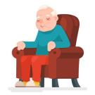
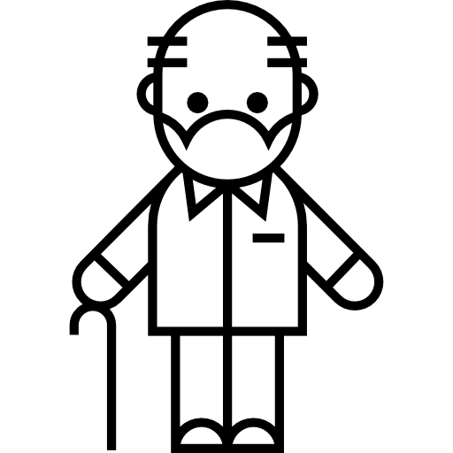
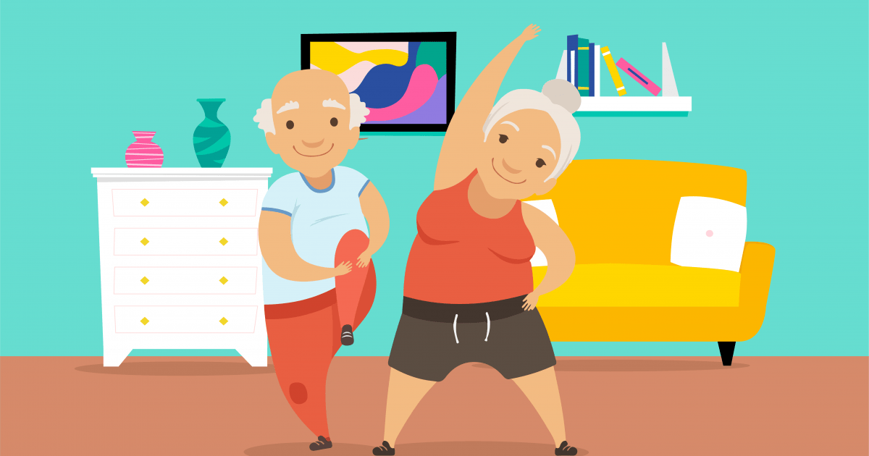
Capítulo 1: El problema de investigación Antecedentes
SEDENTARISMO
OMS 2020
CONFINAMIENTO

Slide 4
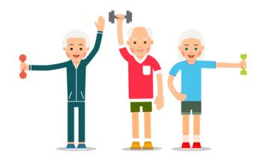
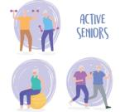
Formulación del problema pregunta investigativa Delimitación del problema
¿Cómo incide la aplicación de un programa físico recreativo online basado en ejercicios funcionales adaptados en el mejoramiento de la fuerza de un grupo de adultos mayores en confinamiento por la pandemia de COVID-19?
Espacial
Junio – Noviembre del 2021.
Temporal
De campo

Slide 5
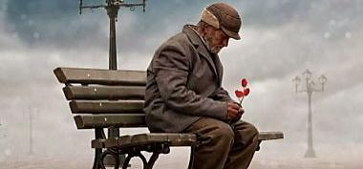
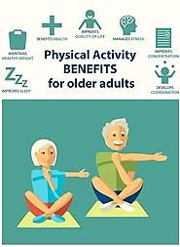
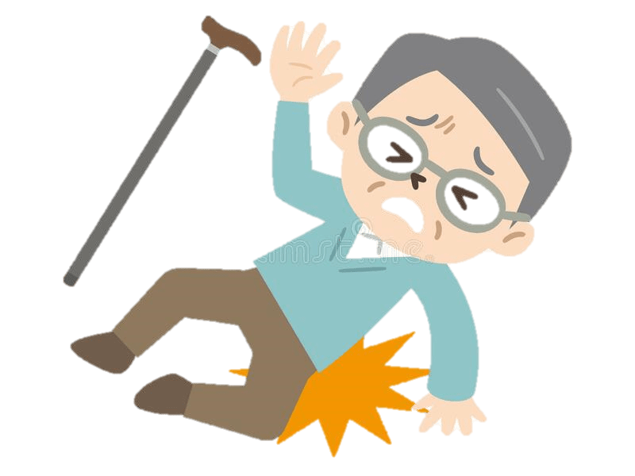
Justificación
FALTA DE INTERÉS
BIENESTAR
AUTOMOTIVACIÓN A MEJORAR

Slide 6
Objetivos
Objetivo General
Diseñar un programa físico recreativo online basado en ejercicios funcionales adaptados para mejorar la fuerza de los adultos mayores en tiempos de pandemia y aislamiento social.
Evaluar a través de los test estandarizados IMC y SFT el estado funcional actual de los adultos mayores
Tabular los resultados encontrados producto de la aplicación de los test estandarizados
Planificar un programa de actividades físico recreativas a través de ejercicios funcionales dirigido a los adultos mayores
Ejecutar el programa de actividades físico recreativas basado en ejercicios funcionales para mejorar la fuerza en los adultos mayores
Evaluar los resultados conseguidos a través de la aplicación del post test IMC y SFT
Inferir los resultados encontrados producto de la aplicación del pre test, post test y comparar con los antecedentes investigativos
Desarrollar las conclusiones que den respuesta a los objetivos planteados en la investigación.
Estructurar las recomendaciones que estén dirigidas a las personas así como a las instituciones locales y nacionales
Objetivos Específicos

Slide 7
Hipótesis de investigación
H1
La ejecución de un programa físico recreativo online basado en ejercicios funcionales adaptados, influye positivamente en el mejoramiento de la fuerza de un grupo de adultos mayores en aislamiento por la pandemia de COVID-19.
H0
La ejecución de un programa físico recreativo online basado en ejercicios funcionales adaptados, no influye positivamente en el mejoramiento de la fuerza de un grupo de adultos mayores en aislamiento por la pandemia de COVID-19.

Slide 8
Capítulo 2: Marco Teórico Antecedentes investigativos
d
Autores y Año | Estudio | Conclusión
Zambrano y Ochoa, 2018 | Plantean una investigación que tiene como finalidad demostrar la incidencia de un programa de actividades físico recreativas en la fuerza y el equilibrio de los adultos mayores del grupo de Envejecimiento Saludable de la Unidad de Salud Norte Quito - Ecuador. | El programa aplicado tiene efectos positivos en la salud de los adultos mayores.
Carrera y Chávez, 2019 | Desarrollan una investigación para potenciar las capacidades físicas en el adulto mayor, al observar que existe una progresiva pérdida de la condición física; para lo cual se implementó actividades físico recreativas en los adultos mayores del Hogar Santa Catalina Labure. | Confirmando que las capacidades físicas mencionadas mejoraron notablemente en la población estudiada.
Ortiz y De Los Santos Guale, 2021 | Desarrollan la investigación relacionada a la sarcopenia. El Objetivo fue evaluar el impacto de una rutina de ejercicios como método de prevención del desarrollo de la sarcopenia en adultos mayores. | Para que exista un envejecimiento saludable y disminuyan los síntomas relacionados a la sarcopenia, los adultos mayores deben incorporar el ejercicio físico al menos 3 veces por semana como método terapéutico para la prevención y desarrollo de este síndrome. Haciendo énfasis en los ejercicios de fuerza y resistencia.

Slide 9
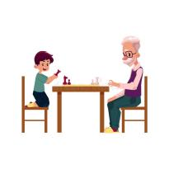
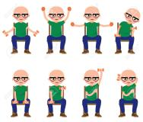
Variables
Variable Independiente | Definición | Importancia | Consecuencias
Recreación y ejercicios funcionales. | Cualquier actividad física y recreativa, que mejora y mantiene la amplitud física, la salud y el bienestar de la persona. | Mejora la calidad de vida de las personas, en sus capacidades físicas, dinámicas grupales de movimiento de celebración, estimulación cognitiva. | Sedentarismo Sarcopenia Deterioro cognitivo

Slide 10
Variables
Variable Dependiente | Definición | Importancia | Consecuencias
Fuerza | La fuerza es la capacidad para vencer una resistencia, por ejemplo la fuerza nos permite desplazar el cuerpo de un lugar a otro, dependiendo principalmente del desarrollo del sistema osteomuscular. (Benjumea Quiroz, 2020) | Disminuir o evitar los dolores y el deterioro funcional en afecciones crónicas del aparato locomotor como dolores de espalda, rodillas. | Existe una mayor probabilidad de sufrir caídas y enfermedades crónico degenerativas.

Slide 11
Capítulo 3: Metodología de la investigación
Métodos de investigación
Deductivo – inductivo
Técnica de Recolección de Información
Senior Fitness Test - SFT
Índice de Masa Corporal - IMC
Analítico sintético
Método comparativo
Población
12 Adultos Mayores
Procedimiento
Excel y T-student
Enfoque Investigativo
Cuali-cuantitativa
Nivel de Investigación
Exploratorio
Diseño de la Investigación
Documental
Investigación de campo
Descriptivo
Investigación cuasi experimental

Slide 12
Resultados
Información sociodemográfica
Evaluación inicial IMC
 |  | Frecuencia | Porcentaje
Genero | Masculino | 3 | 25%
 | Femenino | 9 | 75%
Edad | 65 – 69 | 8 | 66,66%
 | 70 – 74 | 1 | 8,33%
 | 75 – 79 | 2 | 16,66%
 | 80 – 84 | 1 | 8,33%
 | TOTAL | 12 | 100%
Participantes | Rango edad | Peso | Altura | IMC | Clasificación
Participante 1F | 65 -69 | 82,00 | 1,64 | 30,49 | Obesidad grado I
Participante 2F | 75 – 79 | 56,00 | 1,52 | 24,24 | Normal
Participante 3F | 70 – 74 | 58,00 | 1,50 | 25,78 | Sobrepeso
Participante 4F | 65 – 69 | 56,00 | 1,46 | 26,27 | Sobrepeso
Participante 5F | 65 – 69 | 59,00 | 1,48 | 26,94 | Sobrepeso
Participante 6F | 65 – 69 | 62,00 | 1,50 | 27,56 | Sobrepeso
Participante 7M | 80 – 84 | 74,00 | 1,70 | 25,61 | Sobrepeso
Participante 8M | 65 – 69 | 69,40 | 1,68 | 24,59 | Normal
Participante 9F | 65 – 69 | 73,00 | 1,55 | 30,39 | Obesidad grado I
Participante 10M | 75 – 79 | 83,00 | 1,65 | 30,49 | Obesidad grado I
Participante 11M | 65 – 69 | 62,50 | 1,55 | 26,01 | Sobrepeso
Participante 12F | 65 – 69 | 70,00 | 1,55 | 29,14 | Sobrepeso

Slide 13
Evaluación Inicial y Final Senior Fitness (SFT)
Participantes | Edad | Sentarse y levantarse | Calificación | Flex. codo | Calificación | 2 minutos marcha | Calificación
Participante 1F | 66 años | 17 | Normal | 12 | Deficiente | 75 | Normal
Participante 2F | 75 años | 18 | Muy Bueno | 13 | Normal | 76 | Normal
Participante 3F | 70 años | 17 | Normal | 14 | Normal | 90 | Normal
Participante 4F | 67 años | 16 | Normal | 19 | Normal | 96 | Normal
Participante 5F | 67 años | 14 | Normal | 14 | Normal | 92 | Normal
Participante 6F | 68 años | 14 | Normal | 19 | Muy Bueno | 72 | Deficiente
Participante 7M | 80 años | 15 | Normal | 20 | Muy Bueno | 91 | Normal
Participante 8M | 66 años | 20 | Muy Bueno | 19 | Normal | 89 | Normal
Participante 9F | 69 años | 13 | Normal | 19 | Muy Bueno | 70 | Deficiente
Participante 10M | 77 años | 11 | Normal | 17 | Normal | 72 | Deficiente
Participante 11M | 65 años | 13 | Normal | 13 | Normal | 71 | Deficiente
Participante 12F | 65 años | 10 | Deficiente | 18 | Normal | 72 | Deficiente
Participantes | Edad | Sentar y levantarse | Calificación | Flex. codo | Calificación | 2 min. marcha | Calificación
Participante 1F | 66 años | 21 | Muy Bueno | 15 | Normal | 83 | Normal
Participante 2F | 75 años | 22 | Muy Bueno | 21 | Muy Bueno | 90 | Normal
Participante 3F | 70 años | 22 | Muy Bueno | 21 | Muy Bueno | 108 | Muy Bueno
Participante 4F | 67 años | 19 | Muy Bueno | 21 | Muy Bueno | 104 | Normal
Participante 5F | 67 años | 16 | Normal | 17 | Normal | 95 | Normal
Participante 6F | 68 años | 16 | Normal | 20 | Muy Bueno | 77 | Normal
Participante 7M | 80 años | 18 | Muy Bueno | 24 | Muy Bueno | 104 | Normal
Participante 8M | 66 años | 22 | Muy Bueno | 23 | Muy Bueno | 100 | Normal
Participante 9F | 69 años | 16 | Normal | 22 | Muy Bueno | 90 | Normal
Participante 10M | 77 años | 17 | Normal | 19 | Normal | 90 | Normal
Participante 11M | 65 años | 16 | Normal | 18 | Normal | 78 | Normal
Participante 12F | 65 años | 12 | Normal | 20 | Muy Bueno | 78 | Normal

Slide 14
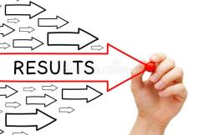
Prueba t para medias de dos muestras emparejadas
 | Variable 1 | Variable 2
Media | 37,2500 | 43,1944444
Varianza | 999,6786 | 1239,58968
Observaciones | 36,0000 | 36
Coeficiente de correlación de Pearson | 0,9947
Diferencia hipotética de las medias | 0,0000
Grados de libertad | 35,0000
Estadístico t | -7,1791
P(T<=t) una cola | 0,0000
Valor crítico de t (una cola) | 1,6896
P(T<=t) dos colas | 0,0000002121
Valor crítico de t (dos colas) | 2,0301
El criterio para decidir es: Si la probabilidad obtenida P-valor ≤ α, rechace Ho (se acepta H1)
De acuerdo a los valores producto de la estadística inferencial se determina que: Existe una diferencia significativa en los resultados del pretest SFT con relación al post -test SFT, producto de la aplicación del programa. Por lo cual se concluye que la ejecución de un programa físico recreativo online basado en ejercicios funcionales adaptados, influye significativamente en el mejoramiento de la fuerza de un grupo de adultos mayores en aislamiento por la pandemia de COVID-19.

Slide 15
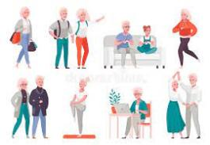
Encuesta
Pregunta 4
¿Las actividades del programa le permitieron una participación activa?
El 75% de los participantes afirman que el programa permitió una participación activa en las actividades programadas; el 17% afirma que las actividades programadas no permitieron participar activamente en el programa; mientras que el 8% se manifiesta una posición neutral al respecto de su participación.

Slide 16
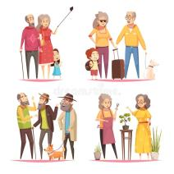
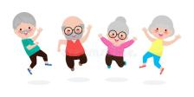
Capítulo 4 Discusión de Resultados
Existe una relación directamente proporcional entre las ejecución de actividades físico recreativas y la calidad de vida del adulto mayor, mientras se realice estas actividades el adulto mayor tendrá una mejora calidad de vida.
Además mencionar que la inclusión de actividades físico recreativas pueden ser parte de tratamientos terapéuticos dirigidos al adulto mayor, con un nivel de significancia importante en la mejora de las capacidades físicas como la fuerza, el equilibrio, la flexibilidad; entre otras.
Carrera y Chávez (2019) proponen una serie de actividades físico recreativas con el fin de detener la pérdida de condición física y existe una mejora en sus capacidades físicas.
Ortiz y De los Santos (2021) para que exista un envejecimiento saludable y que disminuyan los síntomas relacionados sarcopenia, los AM deben incorporar en forma regular actividad física tres veces a la semana, como método terapéutico.

Slide 17
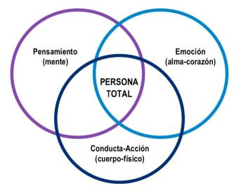
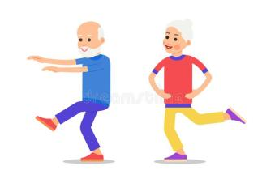
Capítulo 5 Propuesta
Programa físico recreativo online basado en ejercicios funcionales adaptados para mejorar la fuerza a un grupo de adultos mayores en confinamiento por la covid-19.
BIENESTAR
FORTALECER
SEDENTARISMO

Slide 18
PLAN DE ACTIVIDADES
ASIGNATURA: Recreación terapéutica |  |  | Curso: Adulto mayor |  | Tema de la clase: Estimulación cognitiva Tarea principal: Ejecutar actividades para mejorar la motricidad fina, equilibrio, velocidad de reacción, memoria.
CARRERA: Maestría en Recreación y Tiempo Libre |  |  | CIENCIAS: CIENCIAS HUMANAS
Estudiante: |  |  | Duración de la clase: 60 min
Fecha: 11-08-2021 |  |  | Periodo académico: Julio 2021 - Agosto 2021
Parte Inicial | Actividades Pase de lista Objetivo Calentamiento | Tiempo 10 min. | Formas organizativas De acuerdo a la actividad | Actividades De manera progresiva, de arriba hacia abajo | Medios/ Materiales Ropa deportiva Indumentaria | Evaluación Por cada actividad
Parte principal | Estimulación cognitiva Kahoot preguntas de cultura general. Air squat con botellas de agua más apoyo en pared. Levantar brazos con palo de escoba. Tríceps con botellas de agua. Burpees de pie adaptado con apoyo en pared | 40 min. | De acuerdo con la actividad | De pie apoyo de la espalda en la pared hacemos una ligera flexión de rodillas, con las botellas de agua en las manos extendemos los codos frente al pecho. 12 rep x 2 series, descanso 1 minuto entre cada serie y repetir. De pie con el palo de escoba elevamos los brazos hasta arriba de la cabeza y bajamos lentamente. 10 rep x 3 series, descanso 1 minuto entre cada serie y repetir. De pie con las botellas de agua en las manos extendemos los brazos por encima de la cabeza, realizamos flexión y extensión de codos. 10 rep x 3 series, descanso 1 minuto entre cada serie y repetir. De pie de frente a la pared con las manos separadas y abiertas, dar 3 pasos hacia atrás, flexión de caderas y rodillas como si fueran hacia al pecho 12 rep x 2 series, descanso 1 minuto entre cada serie y repetir. | Implementos adaptados | A través de la observación
Final | Vuelta a la calma. Retroalimentación | 10 min. | Depende de la actividad | Ejercicios de baja intensidad |  | Observación

Slide 19
Modelo operativo de la propuesta físico recreativas
Fases | Metas | Actividades | Recursos | Resultados | Responsable
Socialización | Concientización a los AM en relación a la importancia que conlleva realizar actividad física recreativa, para mejor de la calidad de vida | Presentación del Programa: Objetivos y finalidad de la propuesta. | Humanos: Grupo de AM. Materiales: Proyector, Computador | Predisposición y motivación absoluta de los adultos mayores. | Andreina Andrade
Elaboración de la propuesta | Elaborar un programa de activación físico recreativas debidamente estructurado y que provoque interés en los AM, participantes. | Investigación previa relacionada con varios estudios teóricos y empíricos, acerca de la influencia de actividades físico recreativas en los adultos mayores a través de la cual se elaboró la propuesta acorde a la edad y condición de los participantes | Computador, Libros, Folletos, Periódicos Internet | Aprobación del tutor | Andreina Andrade
Ejecución | Aplicación del programa físico recreativo | El programa consta de varias actividades previamente planificadas de orden físico, recreativo y social; se planificó para ejecutarlo 2 días a la semana durante dos meses y 1 hora cada sesión | Reproductor de música, Computador, Proyector, Conos, Palos, Pelotas, Implementos deportivos | Excelente colaboración y participación de las integrantes. | Andreina Andrade
Evaluación | Evaluar las actividades realizadas | Establecer los aspectos que más les gustaron Determinar las dificultades que tuvieron al ejecutar las actividades propuestas | Fichas de registro | Conversaciones con las y los participantes acerca de los beneficios que la activación física recreativa proporcionó a su organismo | Andreina Andrade
Verificación resultados | Mejora de la condición física Disminución presión arterial Disminución estrés Mejora capacidades coordinativas | Valoración de la frecuencia cardiaca antes, durante y al finalizar las actividades. Verificación de la capacidad de hablar al momento de hacer el ejercicio | Material de apoyo | Aumento de la autoestima Capacidad de concentración. Motivación constante | Andreina Andrade

Slide 20
Programa de ejercicios funcionales recreativos 3
Programa ejercicios funcionales y recreativos adaptados para adultos mayores
Fecha | 14-julio
Dia | Miércoles
Hora | 17h00
Actividad | Descripción
Calentamiento | Movimientos básicos de movilidad articular de todo el cuerpo y elasticidad muscular al ritmo de cumbia 15 minutos
Fase de tonificación | Wod 50% 30 minutos
Fase de vuelta a la calma | Estiramiento y respiración 5 minutos
Fase de estimulación cognitiva reflexión y despedida | Estimulación cognitiva en pantalla 10 minutos
Wod del día
Air squat con botellas de agua más apoyo en pared | De pie apoyo de la espalda en la pared hacemos una ligera flexión de rodillas, con las botellas de agua en las manos extendemos los codos frente al pecho. 12 rep x 2 series, descanso 1 minuto entre cada serie y repetir.
Levantar brazos con palo de escoba | De pie con el palo de escoba elevamos los brazos hasta arriba de la cabeza y bajamos lentamente. 10 rep x 3 series, descanso 1 minuto entre cada serie y repetir.
Tríceps con botellas de agua | De pie con las botellas de agua en las manos extendemos los brazos por encima de la cabeza, realizamos flexión y extensión de codos. 10 rep x 3 series, descanso 1 minuto entre cada serie y repetir.
Burpees de pie adaptado con apoyo en pared | De pie de frente a la pared con las manos separadas y abiertas, dar 3 pasos hacia atrás, flexión de caderas y rodillas como si fueran hacia al pecho 12 rep x 2 series, descanso 1 minuto entre cada serie y repetir.

Slide 21
Video

Slide 22
Capítulo 6 CONCLUSIONES
El programa recreativo fue de gran ayuda para el Adulto Mayor, porque conjuntamente con una buena alimentación se logró disminuir el IMC; además se logró beneficios tales como: mejorar la fuerza muscular, flexibilidad y equilibrio en la mayoría de los participantes. En este sentido el programa recreativo puede ser útil para futuros estudios ya que se evidencio en el adulto mayor tiene el tiempo libre y la predisposición para desarrollar los cinco días de la semana.
De acuerdo a los resultados obtenidos se puede comparar los valores iniciales y finales de los test aplicados, en donde se evidencia que la aplicación del programa físico recreativo online basado en ejercicios funcionales, adaptados en un grupo de adultos mayores en aislamiento por la pandemia de COVID-19 fue favorable, ya que se encontró un incremento en las repeticiones de los ejercicios funcionales en un 100% y reduciendo el IMC 83,34% de sus participantes, convirtiéndose en una herramienta eficaz para el mejoramiento de su bienestar físico, en la vida del adulto mayor.
Al finalizar la aplicación del programa recreativo online basado en ejercicios funcionales de actividad física, se incentivó a la mejora de hábitos y estilos de vida saludables, a partir de los resultados obtenidos con los valores iniciales y finales del test SFT, la fuerza muscular de los participantes muestra un incremento significativo por lo que se concluye en que el programa es efectivo para los adultos mayores en cualquiera de sus fajas etarias.

Slide 23
CONCLUSIONES
Antes y después de la intervención (aplicación del programa), se realizó una comparación con los valores iníciales y finales de los test SFT y IMC, la que muestra menor IMC y SFT lo que permite concluir, que el programa aplicado es beneficioso para los adultos mayores ya que mejora, su estado físico y emocional, lo que se logra es educar a las personas a un estilo de vida saludable.
Producto de la evaluación de los resultados del pre test y pos test, se comprueba la hipótesis, rechazando la Ho y se acepta la H1, concluyendo que el programa aplicado presento incidencias significativas; coincidiendo con investigaciones previas relacionadas con la presente investigación; en donde se presenta una relación directamente proporcional entre las ejecución de actividades físico recreativas y la calidad de vida del adulto mayor.

Slide 24
RECOMENDACIONES
Es imprescindible destacar la importancia de la actividad físico recreativa como herramienta para detener la presencia de enfermedades crónico degenerativas y otras en los adultos mayores; por tal razón se recomienda aplicar este tipo de intervenciones con otro tipo de adultos mayores para confirmar los beneficios que tiene la presenta propuesta on- line.
Difundir a las autoridades del estado ecuatoriano, la importancia que tiene desarrollar la recreación en este rango de edad, en virtud que promueve el ahorro de recursos económicos, evitando la ingesta de medicamentos químicos por parte de los adultos mayores.
A partir de los resultados de la presente investigación, se recomienda considerar la ejecución de estas actividades recreativas en instituciones públicas y privadas; con el propósito de difundir los beneficios que produce.
Mientras estén presentes este tipo de pandemias, el adulto mayor debe continuar protegiéndose, y buscar alternativas para desarrollar actividades físicas a través de la utilización de herramientas virtuales que disminuyan la posibilidad de contagios y así precautelar la vida del ser humano.
El adulto mayor debe conocer los derechos que le asiste en temas relacionados con la actividad física y la recreación, para exigir de manera fundamentada opciones que le permitan mejorar su estilo y calidad de vida.

Slide 25
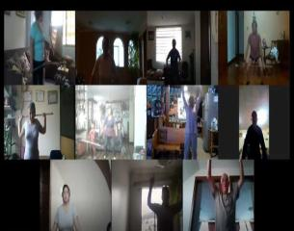
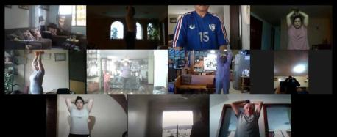
MUCHAS GRACIAS
QUERIDA UNIVERSIDAD, MAESTROS, Y A MI QUERIDO GRUPO DE ESTUDIO, QUE LOGRAMOS EL OBJETIVO, INCOORPORAR ACTIVIDAD FÍSICA A NUESTRAS VIDAS, YA QUE EL MOVIMIENTO ES VIDA.

